Slide 1

PHÒNG GD&ĐT QUẬN LONG BIÊN
TRƯỜNG MẦM NON PHÚC ĐỒNG
GIÁO ÁN
THƠ : TIẾNG ĐỘNG QUANH EM
CHỦ ĐỀ : GIAO THÔNG
ĐỐI TƯỢNG : MẪU GIÁO BÉ 3-4T

Slide 2
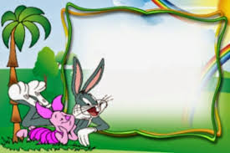
I.MỤC ĐÍCH YÊU CẦU
1. Kiến thức
- Trẻ nhớ tên bài thơ “Tiếng động quanh em”
- Trẻ hiểu được nội dung bài thơ: nói về phương tiện giao thông
2. Kỹ năng
- Biết đọc thơ diễn cảm cùng cô, thể hiện được âm điệu vui tươi của bài thơ
- Trả lời câu hỏi rõ ràng
3. Thái độ
- Qua bài thơ, giáo dục trẻ giáo dục trẻ khi tham gia giao thông biết chấp hành đúng luật giao thông
- Khi ngồi trên các phương tiện giao thông cần phải ngồi ngay ngắn.......

Slide 3

I.MỤC ĐÍCH YÊU CẦU
1. Kiến thức
- Trẻ biết tên bài thơ “ong và bướm”
- Trẻ hiểu được nội dung bài thơ
2. Kỹ năng
- Có kỹ năng đọc thơ diễn cảm cùng cô, thể hiện được âm điệu vui tươi của bài thơ
- Trả lời câu hỏi rõ ràng
3. Thái độ
- Qua bài thơ, giáo dục trẻ giáo dục trẻ biết vâng lời bố mẹ, ông bà, không đi chơi.
II: Chuẩn bị
1: Đồ dùng của cô
Powerpoint minh họa nội dung bài thơ
Nhạc bài: Đi xe đạp
Loa, máy tính, máy chiếu
2: Đồ dùng của trẻ
- Trang phục gọn gàng

Slide 4

1.GÂY HỨNG THÚ
Cô và trẻ cùng nhau hát và vận động bài: Đi xe đạp
-Trò chuyện về nội dung bài hát

Slide 5


II: Phương pháp hình thức tổ chức
Cô đọc thơ lần 1: : Kết hợp cử chỉ điệu bộ
Cô đọc thơ lần 2: Kết hợp sd PP

Slide 6

Thơ: Tiếng động quanh em

Slide 7
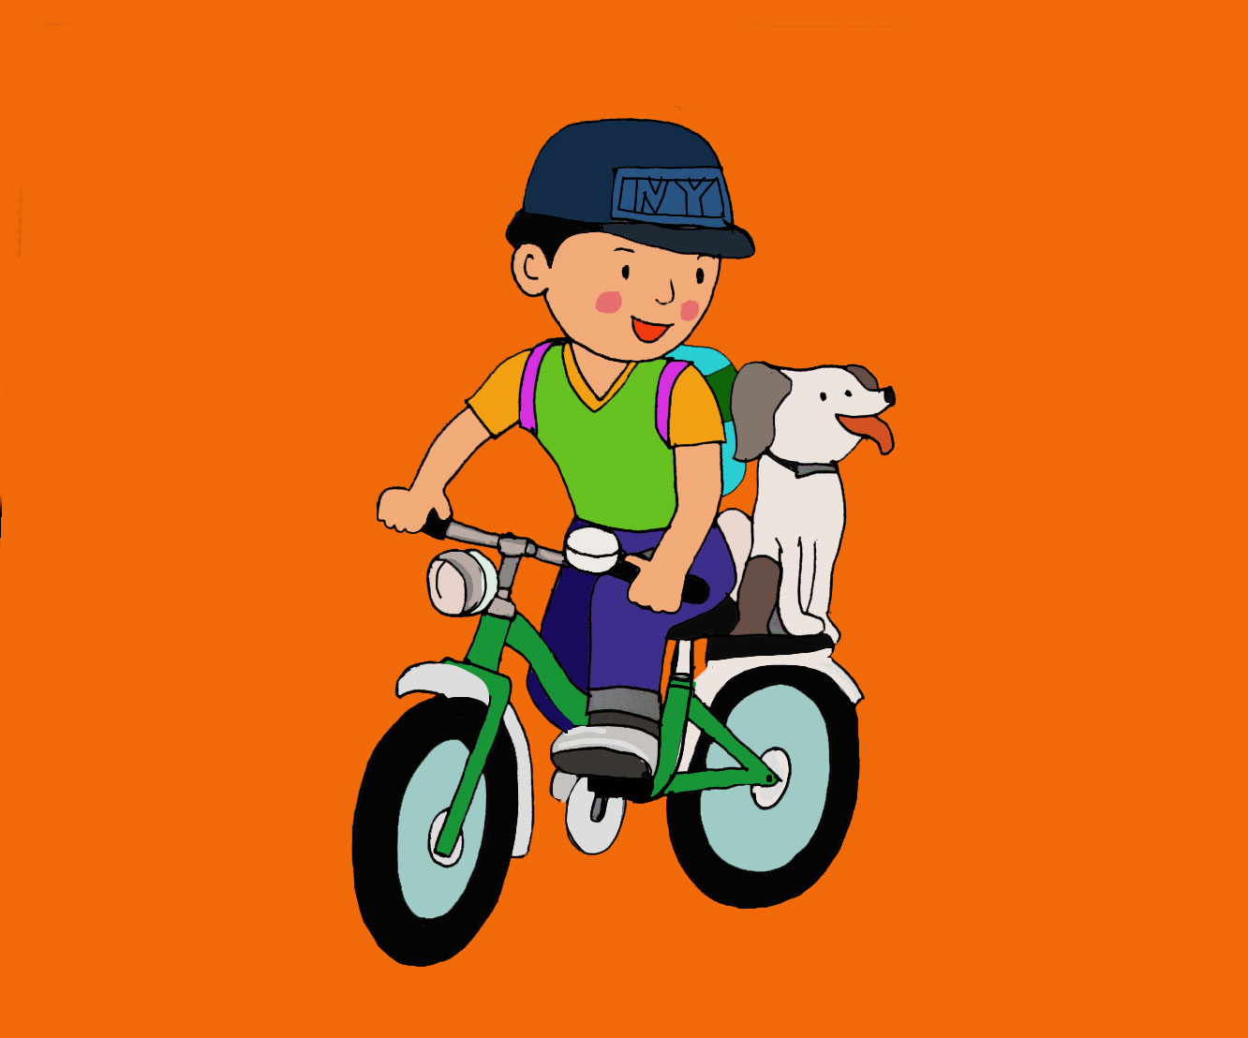
Kính coong kính coong Là tiếng xe đạp

Slide 8
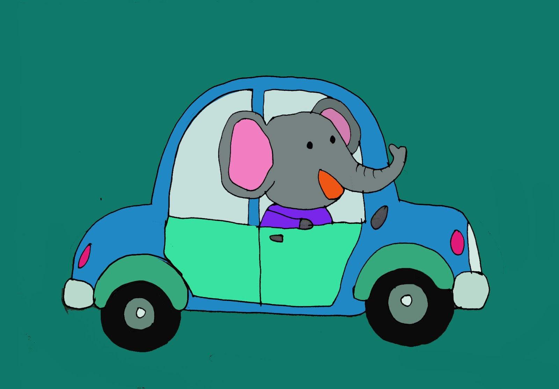
Pin pin pin pin Là tiếng ô tô

Slide 9
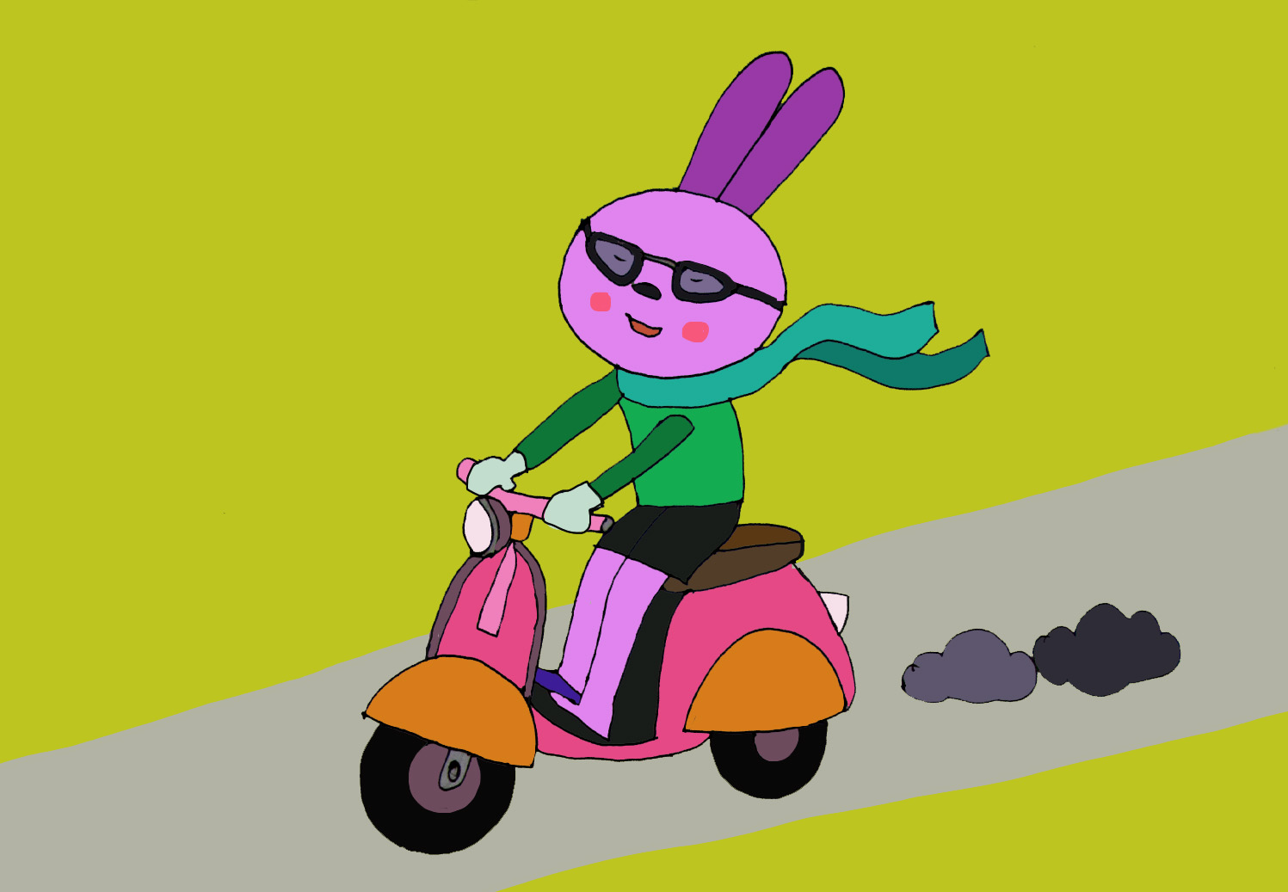
Píp píp nhỏ hơn Là xe máy đấy

Slide 10
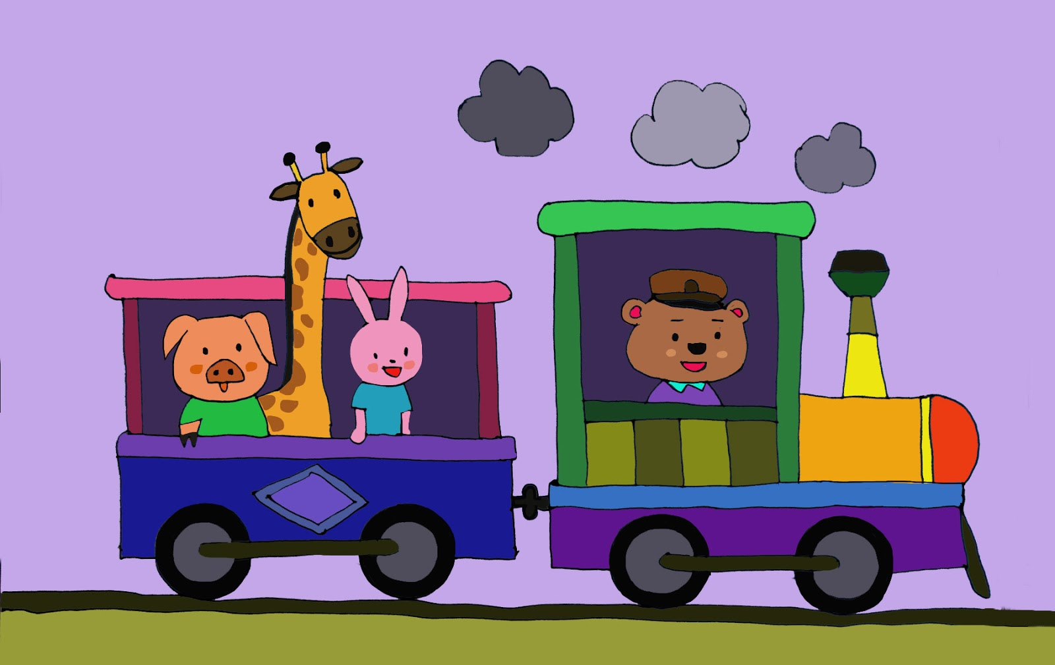
Tu tu xình xịch Là tàu hỏa đi

Slide 11
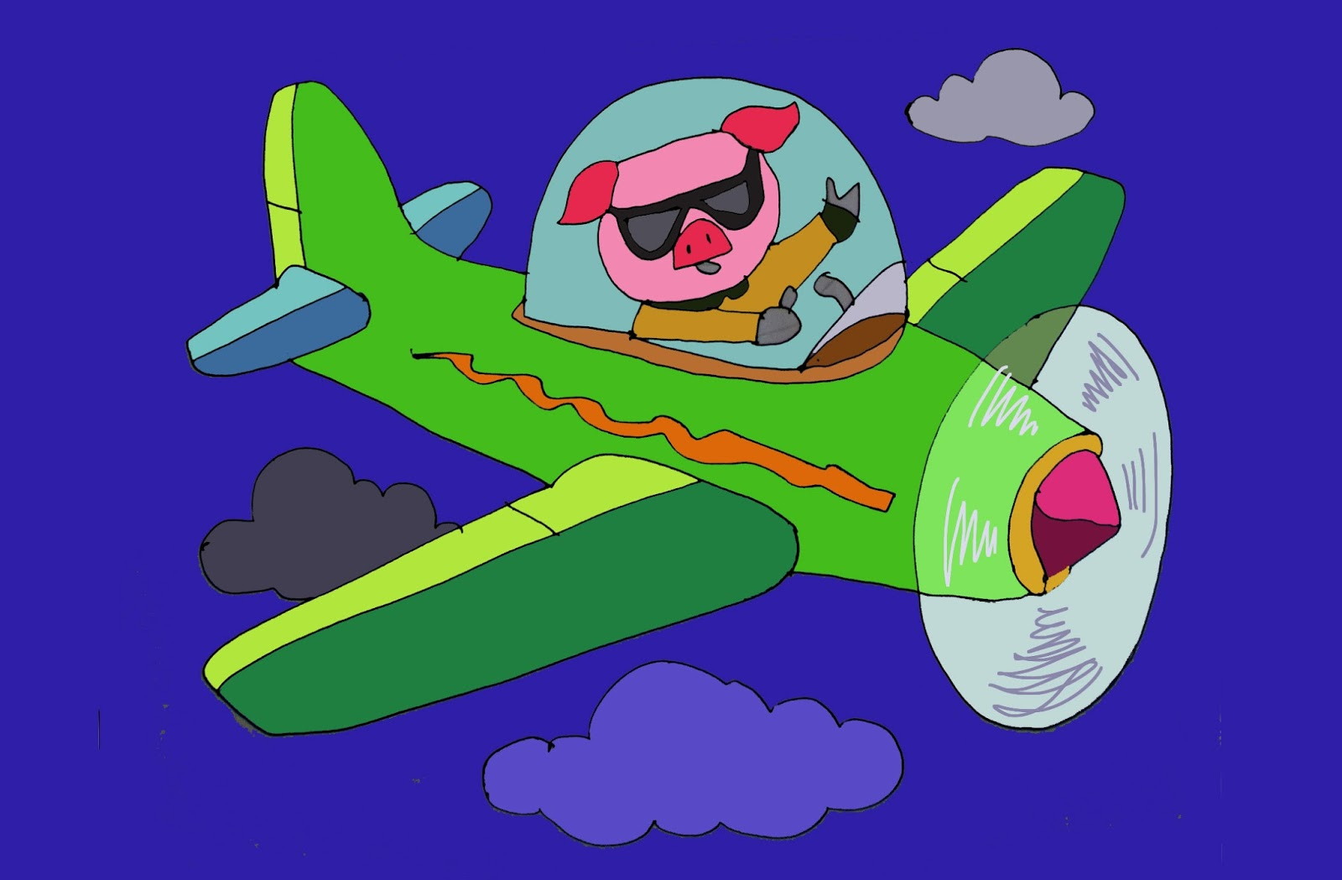
Tiếng vang ù ù Là máy bay nhé

Slide 12

Tu tu đầu sóng Là tàu thủy cơ

Slide 13

Phành phạch phành phạch Ca nô rẽ nước

Slide 14

Tiếng khua trong nước Là chiếc thuyền nan
Tiếng cười vang giòn Khi em vui đấy Em yêu biết mấy Tiếng động quanh em.

Slide 15

- Đàm thoại nội dung bài thơ

Slide 16


Dạy trẻ đọc thơ
- Cả lớp đọc 2-3 lần
- Tổ, nhóm, cá nhân đọc thơ

Slide 17

III: Kết thúc
- Cô nhận xét cho trẻ chuyển hoạt động

